Slide 1
Bài tập
Khuếch đại tín hiệu nhỏ dùng Transistor

Slide 2
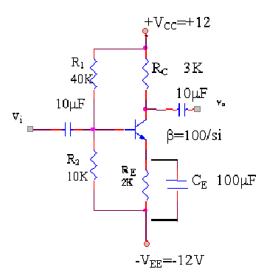
Bài 1
Tính các thông số của mạch khuếch đại khi có và không có tụ CE. Nhận xét

Slide 3
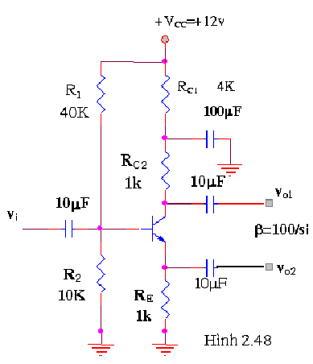
Bài tập 2
Tính Ku1 = Vo1/Vi
Tính Ku2 = Vo2/Vi
Nhận xét V01 và Vo2

Slide 4
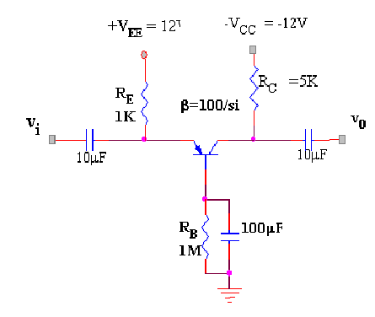
Bài tập 3
Tính Zv, Ku.

Slide 5
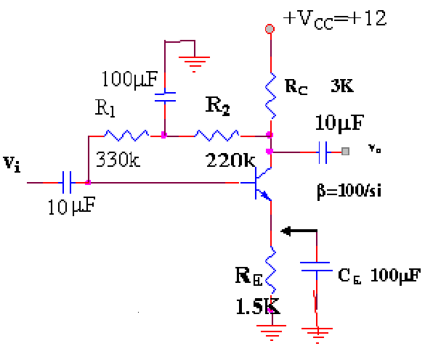
Bài tập 4
Tính Zv và Ku khi
a) có tụ C_{E}
B) không có tụ C_{E}
Nhận xét ảnh hưởng của tụ C_{E}

Slide 6
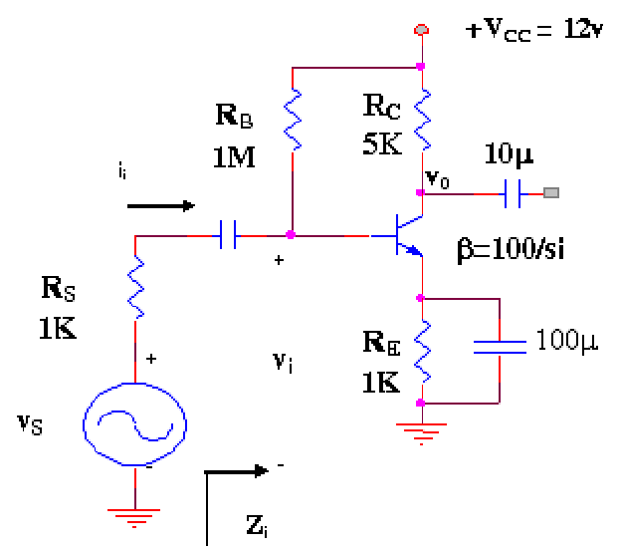
Bài tập 5
Xác định Zv, K_{u} và K_{utf} = V_{o}/V_{s}

Slide 7
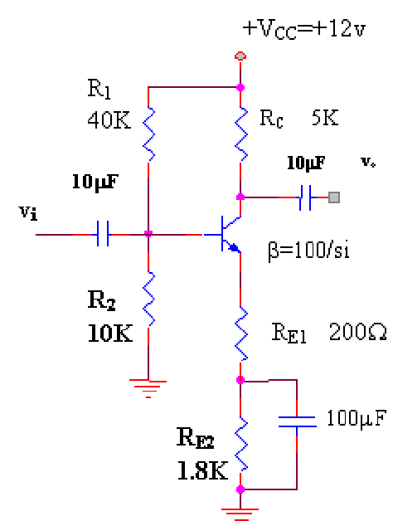
Bài tập 6
Tính Ku, Ki, Zv, Zr

Slide 8
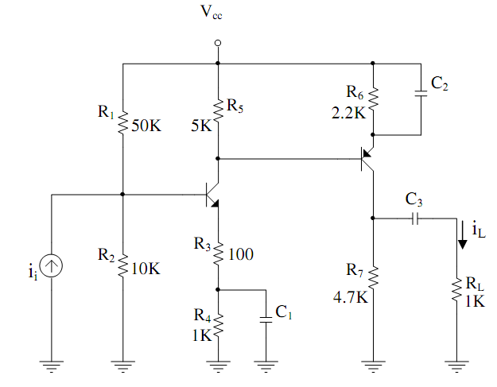
Bài tập 7
Cho T1 và T2 giống nhau có h_{fe}=60; h_{ie}=1k
Vẽ sơ đồ tương đương tần số thấp
Xác định K_{i}=i_{L}/i_{i}

Slide 9
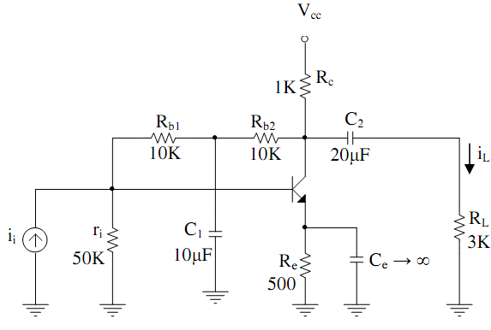
Bài tập 8
Transistor có h_{fe}=100; h_{ie}=1k
Vẽ sơ đồ tương đương tần số thấp
Xác định K_{i}=i_{L}/i_{i}

Slide 10
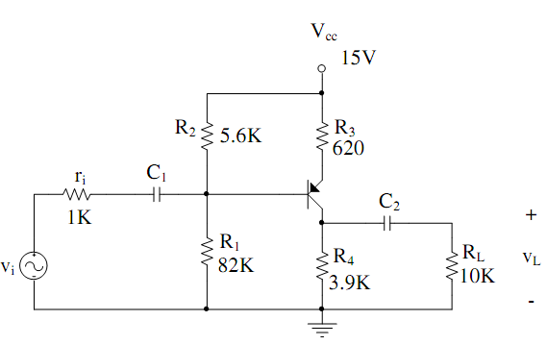
Bài tập 9
Tính các thông số của mạch khuếch đại biết Transistor có h_{fe}=100.

Slide 11
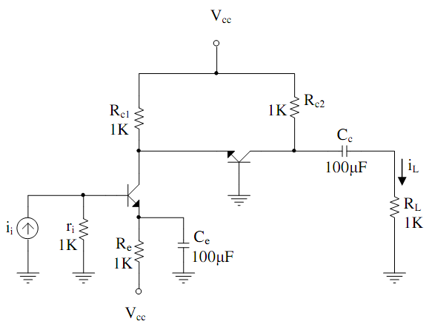
Bài tập 10
Cho mạch sau biết Transistor có hfe=100, ICQ=10mA.
Tính K_{i}=i_{L}/i_{i} và Ku=u_{L}/u_{i}

